Slide 1







부적절한 언행이
게임에 미치는 영향 분석
오형락
FAST CAMPUS
허진성
DATA
SCIENTIST 과정
로그인 상태 유지
로그인이 안 되시나요?
계정 생성
V22.07.03

Slide 2

“ 엔터 키를 뽑으면,
승률이 올라간다. ”
LOL 유저들 사이에 떠도는 낭설 中

Slide 3

부적절한 언행이 게임에 미치는 영향 분석
주제 및 접근방법
· 주제
부적절한 언행이 게임에 미치는 영향 분석
· 접근방법
‘LOL INVEN’ 내 욕설 신고 게시판 활용하여 욕설 사용 유저 ID 표본 확보
‘YOUR. GG’ 전적 검색을 통한 최근 30경기 승패 및 각종 지표 획득
표본에 대한 데이터 분석을 통한 인사이트 확보

Slide 4
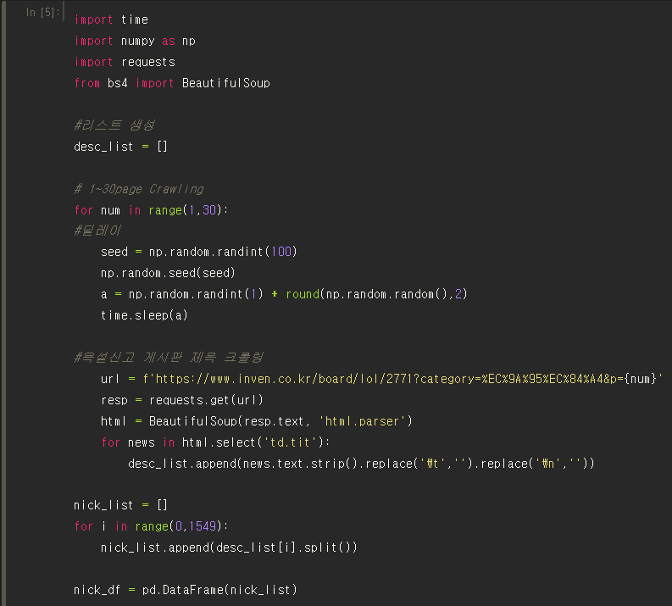
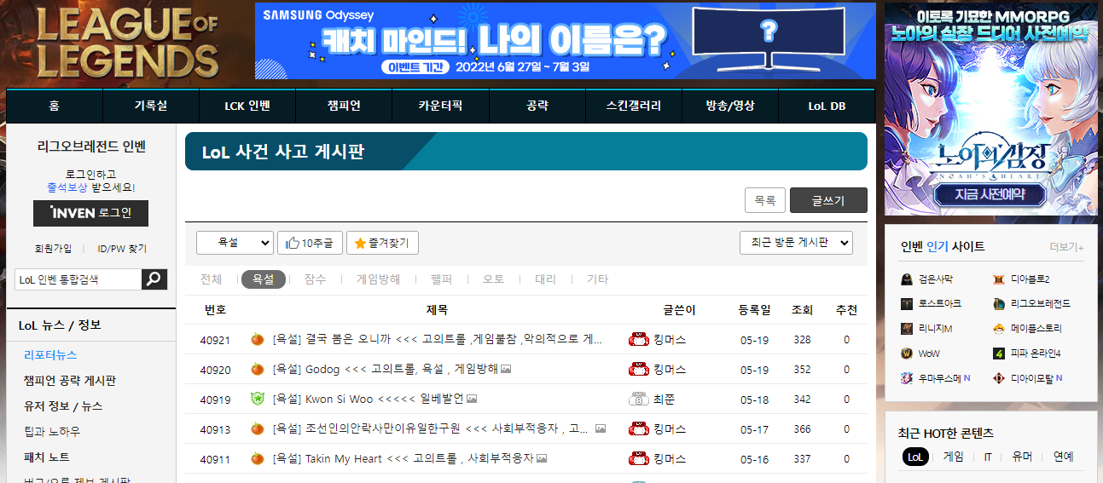
부적절한 언행이 게임에 미치는 영향 분석
ID Crawling
Code
Page - LOL INVEN 사건 사고 게시판
데이터 이미지
Summary
LOL INVEN ‘사건사고 게시판’ 內 Page 1~30 게시글 제목
크롤링 (2980개의 제목 데이터 확보)
EXCEL을 통해 아이디 전처리
1,543개의 ID 데이터 확보

Slide 5
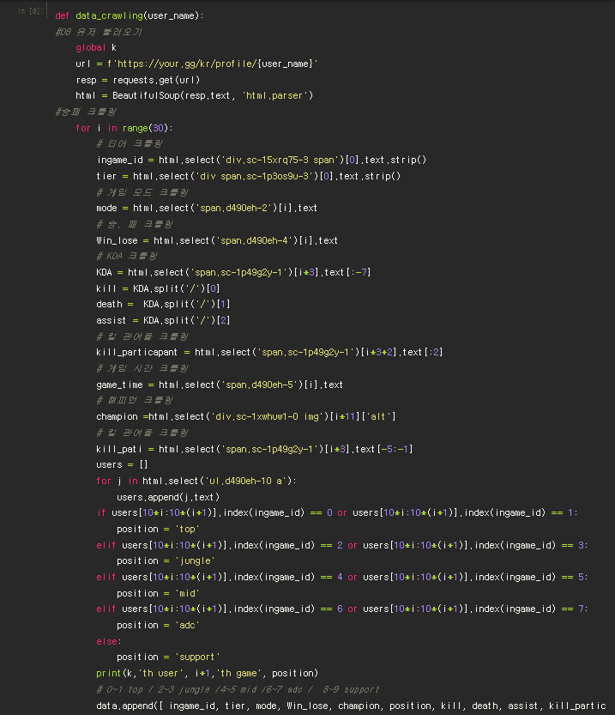
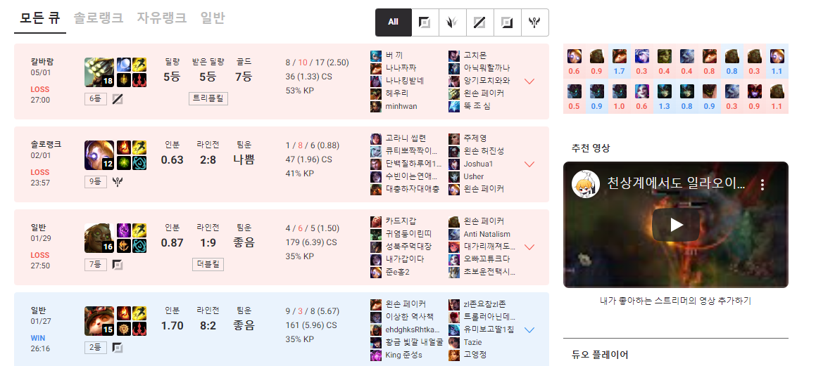
부적절한 언행이 게임에 미치는 영향 분석
최근 전적 Crawling
Code
Page - YOUR.GG 전적검색
데이터 이미지
Summary
YOUR.GG 전적검색 활용 유저 별 최근 30경기 크롤링
각 경기별 티어, 게임모드, 승패, 포지션, K/D/A, 킬관여율을
추출
- 데이터 전처리
(닉네임 중복/ 봇점, 커스텀모드 / 무승부 게임 제외)
USER 964명의 26,463개의 게임 데이터 확보

Slide 6
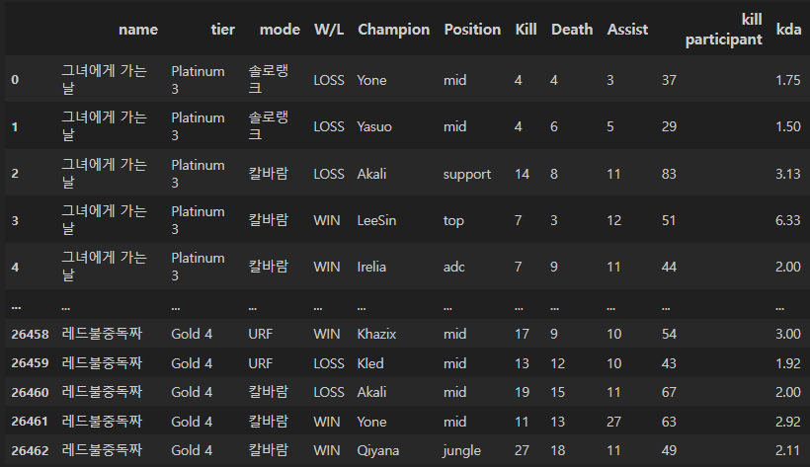
부적절한 언행이 게임에 미치는 영향 분석
Data Description
RAW Data
Data Dictionary
name
게임에서 사용하는 유저명
Tier
게임 내 유저의 티어
mode
게임 유형 ( 일반, 랭크, 칼바람· · · )
W/L
게임 결과 ( 승,패, 재경기 )
Champion
게임에서 사용한 챔피언
Position
게임에서 맡은 포지션(정글,탑,미드 · · · )
Kill
게임에서 상대 유닛을 처치한 수
Death
게임에서 처치 당한 수
Assist
게임에서 상대 처치에 도움을 준 수
participant
상대 처치에 관여한 비율
Kda
(kill+assist)/death
26,463 rows × 11 columns

Slide 7
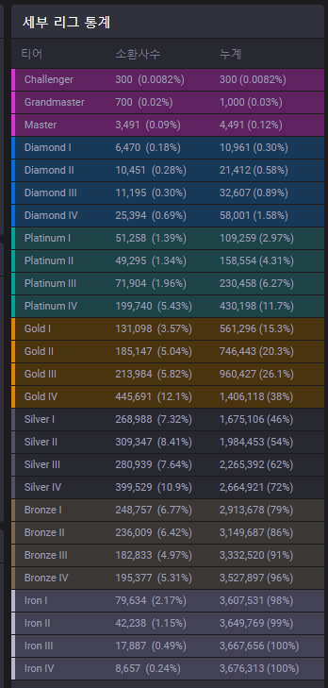
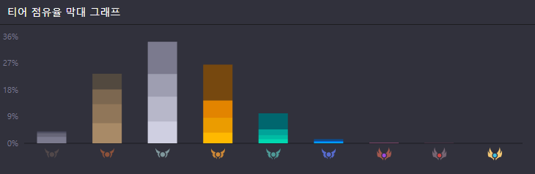
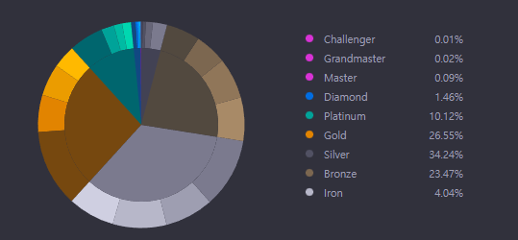
부적절한 언행이 게임에 미치는 영향 분석
전체 User Data 분석
전체 Tier 통계
Data 설명
티어 점유율 막대 그래프
LOL 전체 Tier에선, Bronze 유저 (23.47%), Silver 유저 (34.24%), Gold 유저 (26.55%), Platinum 유저 (10.12%). Diamond 유저 (1.46%), Master 유저 (0.09%)의 분포를 보이고 있음
유저 분포는 Sliver – Gold – Bronze유저 순으로 많음.
전체 유저 중, 각 티어 별 세부 유저는 Gold 4 (12.1%) – Sliver 4 (10.9%) – Silver 2 (81명, 8.4%) 유저 순으로 많음.
티어 랭크 분포도
* 전체 Data는 OP.GG 제공 DATA 활용

Slide 8
부적절한 언행이 게임에 미치는 영향 분석
표본 Data 분석
Data 설명
표본 User Rank 분포
총 964명의 유저 중,
Unranked 유저 228명 (23.87%), Iron 유저는 9명 (0.93%)
Bronze 유저 94명 (9.75%), Silver 유저 286명 (29.67%)
Gold 유저 254명 (26.35%), Platinum 유저 74명 (7.68%).
Diamond 유저 18명 (1.87%), Master 유저 1명(0.10%).
유저 분포는 Sliver – Gold – Unranked - Bronze순으로 많음.
최상위 티어인 Grandmaster, Challenger의 표본은 없음
Unranked 제외한 727명의 유저 중, 각 티어 별 세부 유저는 Gold 4 (124명, 17.06%) – Sliver 4 (84명, 11.55%)
– Silver 2 (81명, 11.14%) 유저 순으로 많음.
대체로, OP.GG에서 제공한 전체 User Data와 비슷한 분포를 보이며, 전체에 비해 Bronze 유저의 비율은 적으며, Silver, Gold 유저의 비율은 많음
각 Rank 별 세부 분포
Notes:
전체적인 데이터 분포가 동일해서 신뢰성이 있다.
최상위 티어인 그마와 챌이 없다는게 아쉽

Slide 9
부적절한 언행이 게임에 미치는 영향 분석
표본 승률 분석
전체 Tier 통계
전체 Tier 통계
티어 | 게임 판 수 | 승리 | 패배 | 승률
Master | 30 | 17 | 13 | 56.67%
Diamond 1 | 60 | 29 | 31 | 48.33%
Diamond 2 | 30 | 13 | 17 | 43.33%
Diamond 3 | 60 | 24 | 36 | 40.00%
Diamond 4 | 380 | 193 | 187 | 50.79%
Platinum 1 | 261 | 147 | 114 | 56.32%
Platinum 2 | 215 | 106 | 109 | 49.30%
Platinum 3 | 498 | 280 | 218 | 56.22%
Platinum 4 | 1,180 | 618 | 562 | 52.37%
Gold 1 | 762 | 405 | 357 | 53.15%
Gold 2 | 1,335 | 670 | 665 | 50.19%
Gold 3 | 1,542 | 764 | 778 | 49.55%
Gold 4 | 3,566 | 1,758 | 1,808 | 49.30%
Silver 1 | 1,643 | 833 | 810 | 50.70%
Silver 2 | 2,296 | 1,135 | 1,161 | 49.43%
Silver 3 | 1,858 | 861 | 997 | 46.34%
Silver 4 | 2,445 | 1,134 | 1,311 | 46.38%
Bronze 1 | 813 | 391 | 422 | 48.09%
Bronze 2 | 796 | 399 | 397 | 50.13%
Bronze 3 | 539 | 254 | 285 | 47.12%
Bronze 4 | 477 | 217 | 260 | 45.49%
Iron 1 | 60 | 26 | 34 | 43.33%
Iron 2 | 88 | 42 | 46 | 47.73%
Iron 3 | 119 | 56 | 63 | 47.06%
Unranked | 5,410 | 2,623 | 2,787 | 48.48%
표본 데이터 26,463판의 승리는 12,995판, 패배는 13,468판으로 승률은 49.11%이다.
전체 Tier를 기준으로, Platinum 이상을 ‘고티어’, Gold 이하를 ‘저티어’라고 할때, ‘고티어’에선 52,48% 승률을, ‘저티어’ 구간에선 48.78%의 승률을 보였다.
각 Tier 별 ‘1,2 Tier’와 ‘3,4 Tier’를 비교해보았을 때, ‘1,2 Tier’의 승률은 50.20%, ‘3,4 Tier’의 승률은 48.63%로 ‘1,2 Tier’에서 높은 승률을 보였다. 특히, Bronze, Silver, Gold의 경우, 약 2%의 승률 차를 기록했다.

Slide 10
부적절한 언행이 게임에 미치는 영향 분석
표본 KDA 비교
Tier 별 평균 K/D/A 비교
티어 | 표본 평균 Kill / Death / Assist |  |  | 전체 평균 Kill / Death / Assist |  |  | 표본 Data KDA | 평균 Data KDA | 증감율
Unranked | 7.33 | 6.99 | 11.66 | - | - | - | 2.72 | - | 0.00%
Iron | 5.42 | 7.22 | 7.79 | 5.19 | 6.2 | 6.8 | 1.83 | 1.94 | -5.99%
Bronze | 6.62 | 6.36 | 8.75 | 5.73 | 5.85 | 7.32 | 2.42 | 2.23 | 7.74%
Silver | 6.61 | 6.62 | 9.04 | 5.74 | 5.72 | 7.6 | 2.36 | 2.33 | 1.36%
Gold | 6.88 | 6.51 | 8.99 | 5.62 | 5.58 | 7.73 | 2.44 | 2.39 | 1.98%
Platinum | 7.08 | 6.39 | 9.72 | 5.39 | 5.36 | 7.7 | 2.63 | 2.44 | 7.23%
Diamond | 7.33 | 6.48 | 8.91 | 4.94 | 4.99 | 7.57 | 2.51 | 2.51 | -0.17%
Master | 9.17 | 6.93 | 9.00 | 4.66 | 4.65 | 7.31 | 2.62 | 2.58 | 1.53%
Grandmaster | - | - | - | 4.56 | 4.58 | 7.28 | - | 2.59 | 0.00%
Challenger | - | - | - | 4.53 | 4.54 | 7.38 | - | 2.63 | 0.00%
표본 Data의 Kill는 182,927, 총Death는 175,328, Assist는 253,307로 표본의 평균 KDA는 2.49이다.
KDA는 표본과 전체 모두 Tier가 올라갈수록 KDA 증가하는 양상을 보인다.
Tier가 낮을수록 전투가 활발하게 발생하며, Tier가 높을수록 전투에 합류를 많이 하는 추이를 보인다.
Iron과 Platinum을 제외한 모든 구간에서 평균 Data보다 표본 Data의 KDA가 높다.

Slide 11
부적절한 언행이 게임에 미치는 영향 분석
Mode/Champion/Position 분석
표본 Data 게임 Mode별 승패
Data 설명
Mode | Win | Lose | 승률
솔로랭크 | 7,281 | 7,813 | 48.24%
자유랭크 | 1,118 | 1,023 | 52.22%
일반 | 1,236 | 1,238 | 49.96%
칼바람 | 2,567 | 2,579 | 49.88%
URF | 680 | 694 | 49.49%
단일모드 | 113 | 121 | 48.29%
랭크게임 | 8,399 | 8,836 | 48.73%
일반게임 | 3,803 | 3,817 | 49.91%
스페셜게임 | 793 | 815 | 49.32%
Total | 12,995 | 13,468 | 49.11%
총 964명의 유저 중,
Unranked 유저 228명 (23.87%), Iron 유저는 9명 (0.93%)
Bronze 유저 94명 (9.75%), Silver 유저 286명 (29.67%)
Gold 유저 254명 (26.35%), Platinum 유저 74명 (7.68%).
Diamond 유저 18명 (1.87%), Master 유저 1명(0.10%).
유저 분포는 Sliver – Gold – Unranked - Bronze순으로 많음.
최상위 티어인 Grandmaster, Challenger의 표본은 없음
Unranked 제외한 727명의 유저 중, 각 티어 별 세부 유저는 Gold 4 (124명, 17.06%) – Sliver 4 (84명, 11.55%)
– Silver 2 (81명, 11.14%) 유저 순으로 많음.
대체로, OP.GG에서 제공한 전체 User Data와 비슷한 분포를 보이며, 전체에 비해 Bronze 유저의 비율은 적으며, Silver, Gold 유저의 비율은 많음
Notes:
사실 모드별로 분석은 잘 모르겠다.

Slide 12

부적절한 언행이 게임에 미치는 영향 분석
게임 시간 분석
게임 시간에 대한 분석 코멘트
게임 시간에 대한 분석 코멘트
Notes:
포지션 별 분석

Slide 13
부적절한 언행이 게임에 미치는 영향 분석
포지션 분석
게임 챔피언, 포지션에 대한 분석
게임 시간에 대한 분석 코멘트
Notes:
모드별로 승/패 했을 때의 걸리는 시간 통계 내보기

Slide 14
부적절한 언행이 게임에 미치는 영향 분석
포지션 분석
게임 챔피언, 포지션에 대한 분석
게임 시간에 대한 분석 코멘트
Notes:
모드별로 승/패 했을 때의 걸리는 시간 통계 내보기

Slide 15
부적절한 언행이 게임에 미치는 영향 분석
한계점
코멘트

Slide 16
부적절한 언행이 게임에 미치는 영향 분석
결론
코멘트

Slide 17
E.O.D
Thank You

